Slide 1



작성자 : 연구소 데이터분석팀 엄태영PM
작성일 : 2023-01-30
AMS Report 사용현황
데이터 도출 가이드

Slide 2
1
공유시기
매 월 초 5~10일 사이
1
공유목적
인프라개발팀에서 AMS의 Report 메뉴의 사용현황을 파악하기 위함
1
공유파일
AMS Report메뉴 사용현황
1
요청루트
별도의 요청 없이 공유 시기에 맞게 작업 후 연구소내에 공유
1
Notes:
-

Slide 3
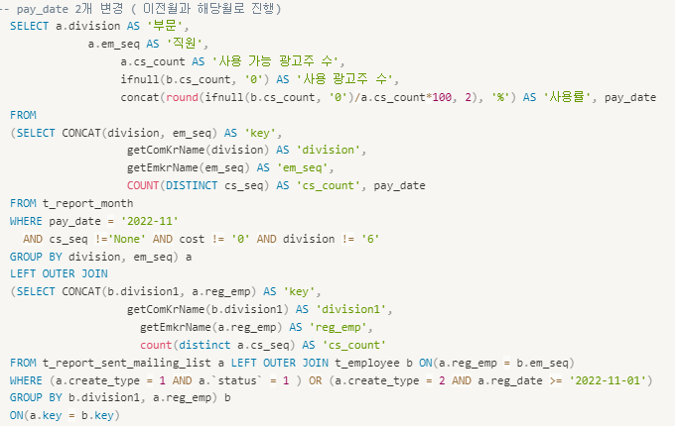
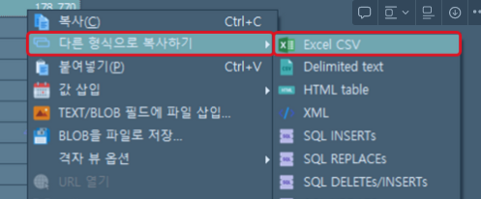
1
1
원본파일 다운로드 & 다른 이름으로 저장
AMS Report 사용현황.xlsx
해당 PPT 파일과 동일한 폴더에서 확인 가능
형식 : AMS Report 메뉴 사용 현황_작성연월일.xlsx
1
2
DB접속
서버 : AMS (183.111.205.153)
DB : hm
1
3
쿼리 실행
기존에 생성해 놓은 프로시저 함수를 활용
날짜만 이전 월 과 해당 월로 변경하여 사용
아래 쿼리 복사 후 사용
-- pay_date 2개 변경 ( 이전월과 해당월로 진행)
SELECT a.division AS '부문',
a.em_seq AS '직원',
a.cs_count AS '사용 가능 광고주 수',
ifnull(b.cs_count, '0') AS '사용 광고주 수',
concat(round(ifnull(b.cs_count, '0')/a.cs_count*100, 2), '%') AS '사용률', pay_date
FROM
(SELECT CONCAT(division, em_seq) AS 'key',
getComKrName(division) AS 'division',
getEmkrName(em_seq) AS 'em_seq',
COUNT(DISTINCT cs_seq) AS 'cs_count', pay_date
FROM t_report_month
WHERE pay_date = '2022-11'
AND cs_seq !='None' AND cost != '0' AND division != '6'
GROUP BY division, em_seq) a
LEFT OUTER JOIN
(SELECT CONCAT(b.division1, a.reg_emp) AS 'key',
getComKrName(b.division1) AS 'division1',
getEmkrName(a.reg_emp) AS 'reg_emp',
count(distinct a.cs_seq) AS 'cs_count'
FROM t_report_sent_mailing_list a LEFT OUTER JOIN t_employee b ON(a.reg_emp = b.em_seq)
WHERE (a.create_type = 1 AND a.`status` = 1 ) OR (a.create_type = 2 AND a.reg_date >= '2022-11-01')
GROUP BY b.division1, a.reg_emp) b
ON(a.key = b.key)
4
결과 데이터 복사
CSV 형태로 복사
2

Slide 4
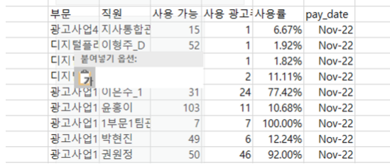
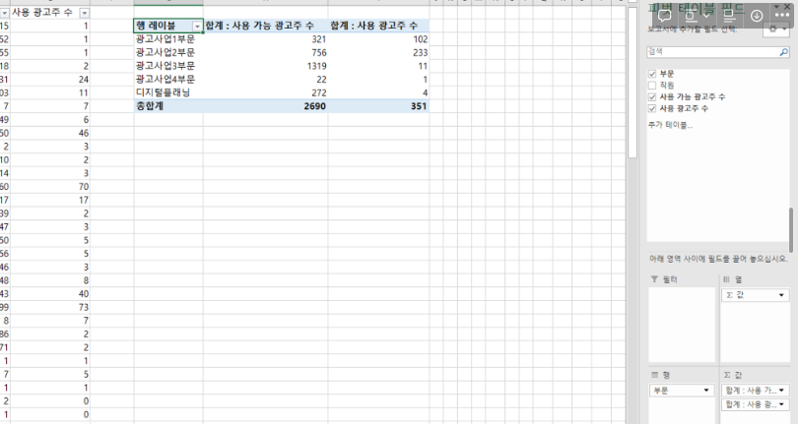
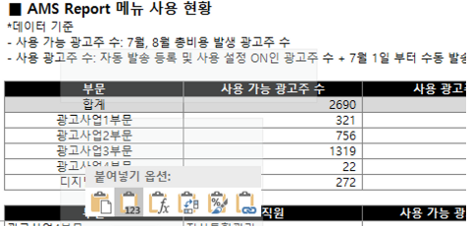
1
5
복사한 데이터 붙여넣기
붙여넣기 옵션을 통해서 값만 붙여넣기
1
6
데이터 검토 및 수정
동명이인 데이터 합산
1. 경영지원부문 이은주 -> 1부문 이은주
2. 경영지원부문 이지혜 -> 2부문 이지혜
1
7
피벗테이블 생성
수정 된 데이터 옆에 피벗테이블을 생성
행->부문, 값->사용가능 광고주 수, 사용 광고주 수
1
8
피벗테이블 복사
피벗테이블 데이터 복사
“AMS Report메뉴 사용현황“ 시트 상단 역역에 값 붙여넣기
3
Notes:
-

Slide 5
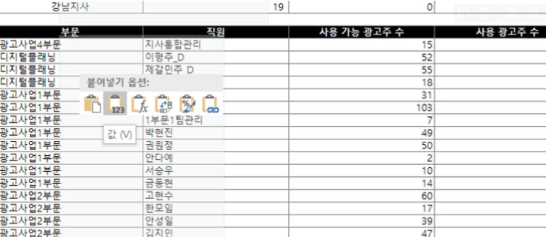
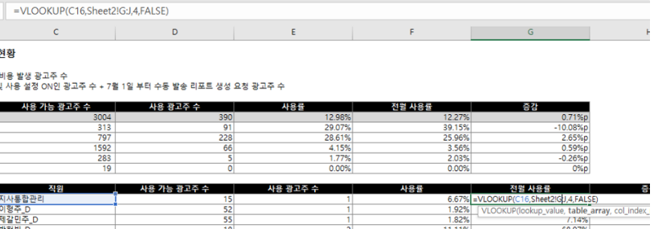
1
9
RAW 데이터 복사하기
동명이인 데이터를 수정한 RAW데이터를 복사
“AMS Report메뉴 사용현황“ 시트에 값 붙여넣기
10
수식 적용
사용률 수식 설정 후 모든 RAW에 적용
11
이전 달 데이터 가져오기
새로운 시트를 생성하여 이전 달 공유한 파일에서 RAW데이터를 가져온다
상단영역에 부문별 사용률 합계 데이터도 가져온다
12
이전 달 데이터 수식적용
상단영역 전월 사용률 데이터 붙여넣기
“AMS Report메뉴 사용현황＂시트 전월사용률 컬럼에 vlookup수식을 적용
값 확인 후 모든 RAW에 적용
4
Notes:
-

Slide 6
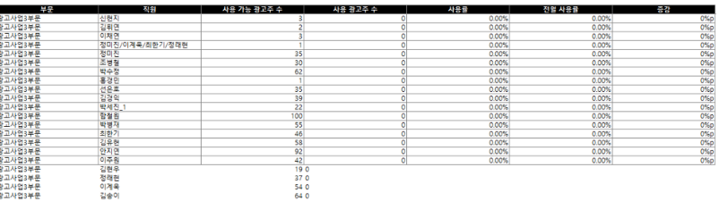
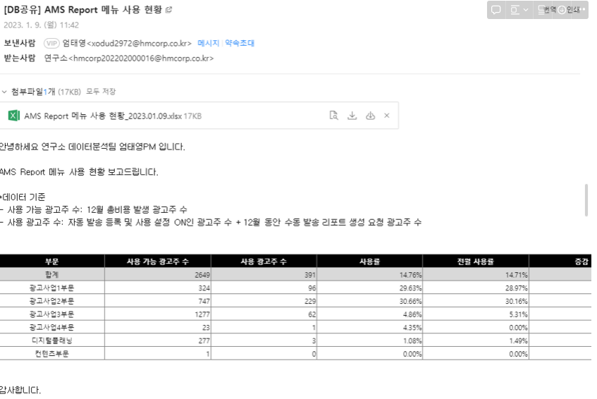
13
서식 점검
기존 서식영역을 벗어나는 경우를 점검한다
테두리 생성 및 제거, 문자위치 정렬, 수식적용
14
시트/수식 정리
Ctrl+ a 로 모든 셀을 선택하여 복사
A1셀을 선택하여 값만 붙여넣기를 실행
vlookup 수식이 적용되어있는 시트가 있기 떄문에 해당 시트를 삭제하면 값에 영향을 줄 수 있음
따라서, 위와 같은 방법으로 수식을 제거함
모든 위 방법 실행 후 “AMS Report사용현황“을 제외한 모든 시트를 제거
14
메일 공유
파일 상단 부문별 합계데이터 영역 복사 후 메일에 붙여넣기
받는 사람 : 연구소
5
Notes:
-

